Slide 1
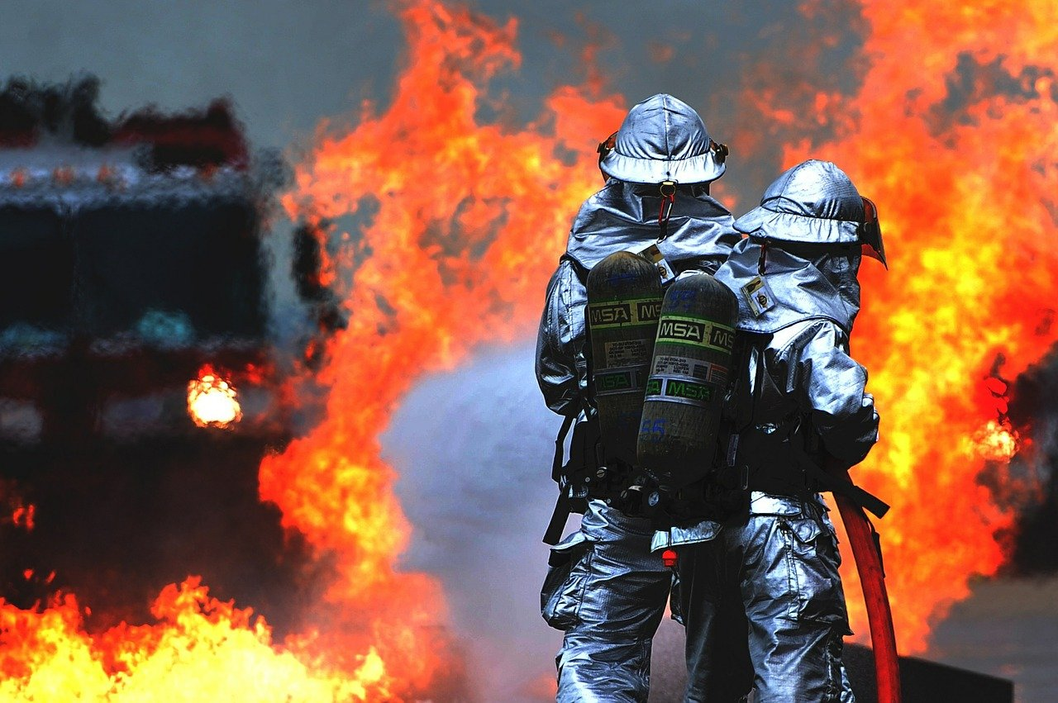
Безопасность жизнедеятельности в химической промышленности
Лекция 11
Пожаротушение
доцент кафедры ТСБ, к.т.н.
Шушпанов Александр Николаевич
Notes:
Титульный слайд.

Slide 2
Общие сведения о пожаротушении
Для подавления горения необходимо выполнение хотя бы одного из следующих условий:
изоляция очага горения от воздуха или снижение концентрации кислорода разбавлением негорючими газами до значения, при котором не может происходит горение;
охлаждение очага горения ниже определенных температур;
интенсивное торможение (ингибирование) скорости химических реакций в пламени;
механический срыв пламени сильной струей воды или газа;
создание условий огнепреграждения, т.е. таких условий при которых пламя распространяется через узкие каналы.

Slide 3
Классификация установок пожаротушения
По способу пуска
По способу тушения
По виду огнетушащего вещества
Автоматическая установка пожаротушения с дублирующим ручным пуском (местным и/или дистанционным)
Установка объемного пожаротушения
Установка водяного пожаротушения (спринклерная, дренчерная, лафетными стволами)
Установка пожаротушения по площади
Автоматическая установка пожаротушения без дублирующего пуска
Установка пенного пожаротушения (спринклерная, дренчерная)
Установка локального пожаротушения (по объему, и по площади)
Ручная установка пожаротушения (с местным и/или дистанционным пуском)
Установка порошкового пожаротушения
Установка газового (СО₂, хладонового, азотного, парового и др.) пожаротушения

Slide 4
Классификация огнетушителей по НПБ 166-97 и их маркировка
Огнетушители
По способу доставки
Переносные (массой до 20 кг)
Передвижные (массой 20-400 кг)
По виду применяемого огнетушащего вещества (ОТВ)
Водные
Пенные
Порошковые (ОП)
Комбинированные
Воздушно-пенные (ОВП)
Газовые
Химические пенные (ОХП)
не выпускаются
Углекислотные (ОУ)
Хладоновые (ОХ)

Slide 6
Современные огнетушащие средства
Огнетушащее вещество – вещество, обладающее физико-химическими свойствами, позволяющими создать условия прекращения горения.
К огнетушащим веществам относятся: вода, химическая или воздушно-механическая пена, инертные газообразные разбавители воздуха, галоидуглеводородные составы, порошки, комбинированные составы.

Slide 7
Тушение водой.
Достоинства: доступность, дешевизна, значительная теплоемкость, высокая скрытая теплота испарения, подвижность, химическая нейтральность, отсутствие ядовитости.
Огнетушащая способность воды обуславливается охлаждающим действием, разбавлением горючей среды парами и механическим воздействием на горящее вещество.
Недостатки: плохая смачивающая способность, малая вязкость, нельзя использовать для тушения веществ, бурно реагирующих с ней с выделением горючих газов, хлопки, вспышки, разбрызгивание горящих материалов, вспенивание, выброс горящего продукта.

Slide 8
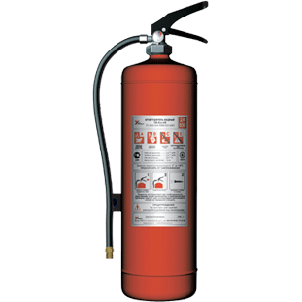
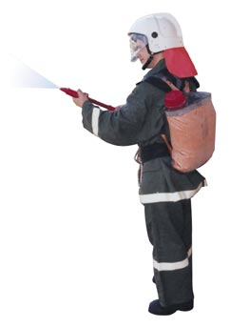
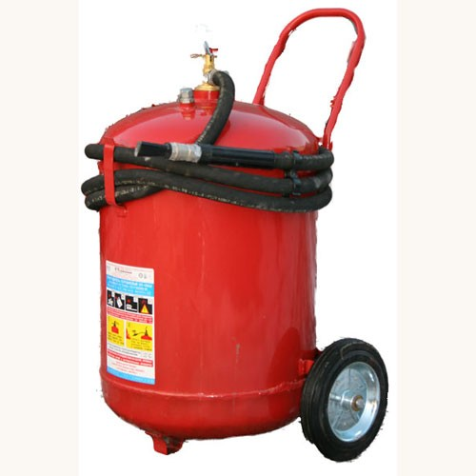
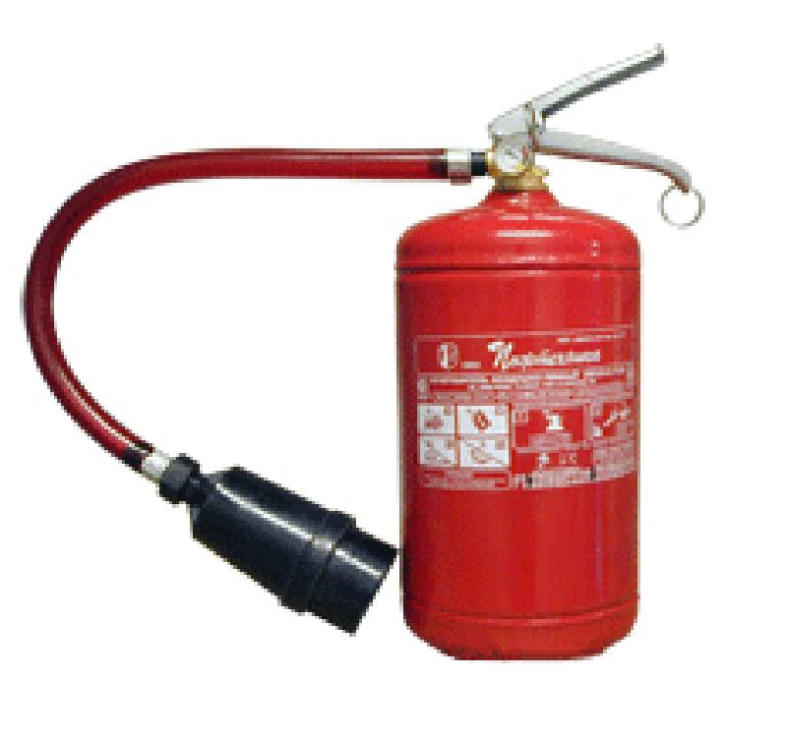
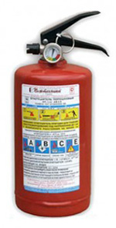
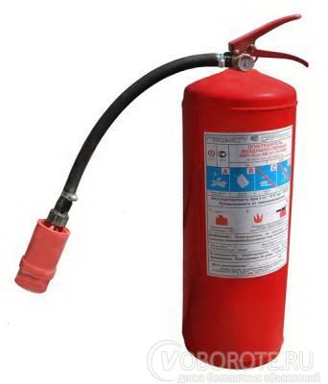
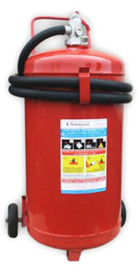
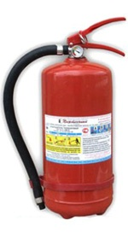
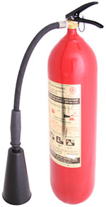
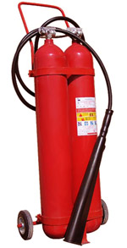
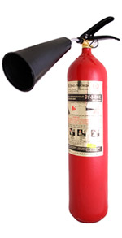
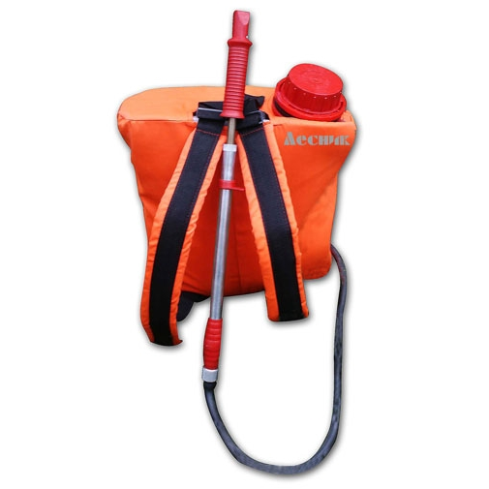
ГАЗОВЫЕ УГЛЕКИСЛОТНЫЕ (ОУ) и ХЛАДОНОВЫЕ (ОХ)
ВОДНЫЕ (ОВ)
ПОРОШКОВЫЕ (ОП)
КОМБИНИРОВАННЫЕ, с зарядом нескольких различных ОТВ, находящихся в разных емкостях огнетушителя
ВОЗДУШНО-ПЕННЫЕ (ОВП)
Огнетушители составляют большую долю всех первичных средств тушения пожара. От эффективности и надежности огнетушителей, от умения ими пользоваться зависит успех тушения пожара. Большинство пожаров, при правильном и своевременном применении огнетушителей, можно ликвидировать до прибытия пожарных подразделений.
В зависимости от вида применяемых огнетушащих веществ (ОТВ) огнетушители делятся на:

Slide 9
В зависимости от способа вытеснения огнетушащего вещества, огнетушители подразделяются на:
ЗАКАЧНЫЕ;
С БАЛЛОНОМ СЖАТОГО ГАЗА;
С ГАЗОГЕНЕРИРУЮЩИМ ЭЛЕМЕНТОМ.

Slide 10
Классификация огнетушителей
В закачных огнетушителях огнетушащее вещество вытесняется под действием энергии сжатого газа, закаченного в корпус огнетушителя, или под давлением собственных паров.
В огнетушителях с баллоном сжатого газа, огнетушащее вещество вытесняется сжатым газом, содержащимся в баллоне, расположенном внутри корпуса огнетушителя или снаружи.
В огнетушителях с газогенерирующим элементом, огнетушащее вещество вытесняется газом, выделяющимся в ходе химической реакции между компонентами заряда генерирующего элемента.
По способу доставки к очагу пожара подразделяются на переносные (до 20 кг.) и передвижные (более 20 кг.).
По величине рабочего давления подразделяютcя на:
низкого давления (рабочее давление ≤ 2,5 МПа при t 20°С);
высокого давления (рабочее давление выше 2,5 МПа при t 20°С).

Slide 11
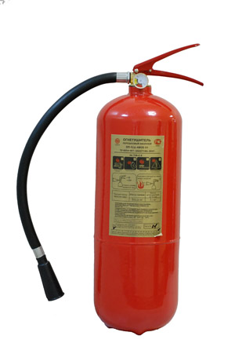
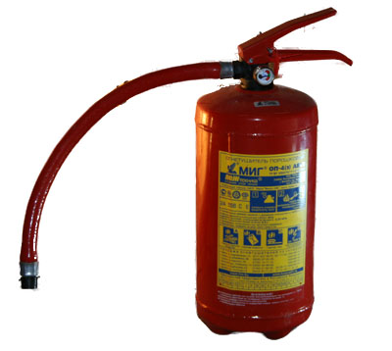
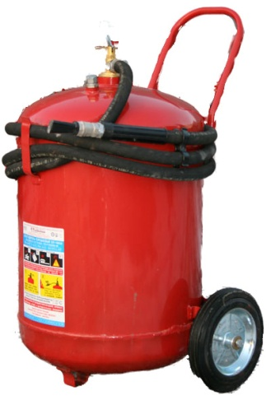
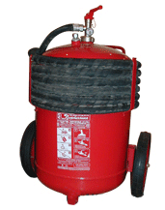
ПОРОШКОВЫЕ ОГНЕТУШИТЕЛИ
СЛЕДУЕТ ОБРАТИТЬ ВНИМАНИЕ НА ТО, ЧТО В САМОМ НАЧАЛЕ ТУШЕНИЯ НЕЛЬЗЯ СЛИШКОМ БЛИЗКО ПОДХОДИТЬ К ОЧАГУ ПОЖАРА, ТАК КАК ИЗ-ЗА ВЫСОКОЙ СКОРОСТИ ПОРОШКОВОЙ СТРУИ ПРОИСХОДИТ СИЛЬНЫЙ ПОДСОС (ЭЖЕКЦИЯ) ВОЗДУХА, КОТОРЫЙ ТОЛЬКО РАЗДУВАЕТ ПЛАМЯ НАД ОЧАГОМ. КРОМЕ ТОГО, ПРИ ТУШЕНИИ С МАЛОГО РАССТОЯНИЯ МОЖЕТ ПРОИЗОЙТИ РАЗБРАСЫВАНИЕ ИЛИ РАЗБРЫЗГИВАНИЯ ГОРЯЩИХ МАТЕРИАЛОВ МОЩНОЙ СТРУЕЙ ПОРОШКА, ЧТО ПРИВЕДЕТ НЕ К ТУШЕНИЮ, А К УВЕЛИЧЕНИЮ ПЛОЩАДИ ОЧАГА ПОЖАРА. ПОЭТОМУ ПРИ ВЫБОРЕ ПОРОШКОВЫХ ОГНЕТУШИТЕЛЕЙ НЕОБХОДИМО УЧИТЫВАТЬ УСЛОВИЯ ТУШЕНИЯ ПОЖАРА.
ОП-5(3)
ОП-8(Г)
ОП-50(З)
ОП-100(З)

Slide 12
Тушение порошками
Огнетушащие порошки представляют собой мелко измельченные минеральные соли с различными добавками, препятствующим слеживаемости и комкованию.
Преимущества:
- высокая огнетушащая способность (выше, чем у галогенуглеводородов);
- универсальность применения;
- возможность применения разных способов пожаротушения, предупреждения (флегматизации) и подавления взрыва.

Slide 13
Модуль порошкового огнетушения

Slide 14
Эффект тушения пожаров порошковыми составами можно объяснить действием таких факторов как:
- разбавление горючей среды газообразными продуктами разложения порошка или непосредственно порошковым облаком; - охлаждение зоны горения в результате затрат тепла на нагрев частиц порошка, их частичное испарение и разложение в пламени; - эффект огнепреграждения, достигаемый при прохождении пламени через узкие каналы;
- ингибирование химических реакций, обусловливающих развитие процесса горения, газообразными продуктами испарения и разложения порошков

Slide 15
НЕДОСТАТКИ ПОРОШКОВЫХ ОГНЕТУШИТЕЛЕЙ
отсутствие при тушении охлаждающего эффекта, что может привести к повторному самовоспламенению уже потушенного горючего от нагретых поверхностей;
.
непригодность для тушения тлеющих материалов;
.
сложность тушения пожара из-за резкого ухудшения видимости очага и эвакуационных выходов (особенно в помещениях небольшого объема), значительной отдачи от струи при работе с передвижными закачными огнетушителями;
.

Slide 16
НЕДОСТАТКИ ПОРОШКОВЫХ ОГНЕТУШИТЕЛЕЙ
опасность для здоровья людей ввиду образования порошкового облака в процессе тушения;
.
нанесение ущерба оборудованию и материалам из-за значительного загрязнения порошком поверхностей;
.
возможность отказов в работе вследствие образования пробок из-за способности к комкованию и слеживанию порошков при хранении;
.
возможность появления разрядов статического электричества при работе порошковых огнетушителей с насадком, выполненным из полимерных материалов, что сужает область их применения.
.

Slide 17
УГЛЕКИСЛОТНЫЕ ОГНЕТУШИТЕЛИ
Углекислотные огнетушители в меньшей степени обладают недостатками, перечисленными для порошковых огнетушителей, однако имеют меньшую огнетушащую эффективность и существенно большую стоимость. Огнетушащая концентрация диоксида углерода составляет от 20 до 40%. Нормативная величина расхода диоксида углерода при объемном тушении составляет 0,7кг на 1 м³ защищаемого помещения. Наибольшее применение такие огнетушители нашли для тушения пожаров в электроустановках, находящихся под напряжение до 10000 В, в музеях, архивах, библиотеках.
Углекислотные огнетушители в зависимости от содержания паров воды в заряде выпускаются для работы в диапазоне температур от -20 до +50°С и тушения электроустановок, находящихся под напряжением до 1000 В или для работы в диапазоне температур от -40 до +50°С и тушения электроустановок, находящихся под напряжением до 10000В.

Slide 18
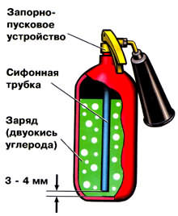
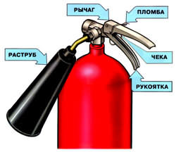
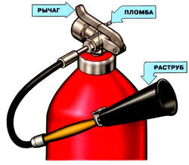
ОГНЕТУШИТЕЛИ
УГЛЕКИСЛОТНЫЕ ОГНЕТУШИТЕЛИ
ручные
передвижные

Slide 19
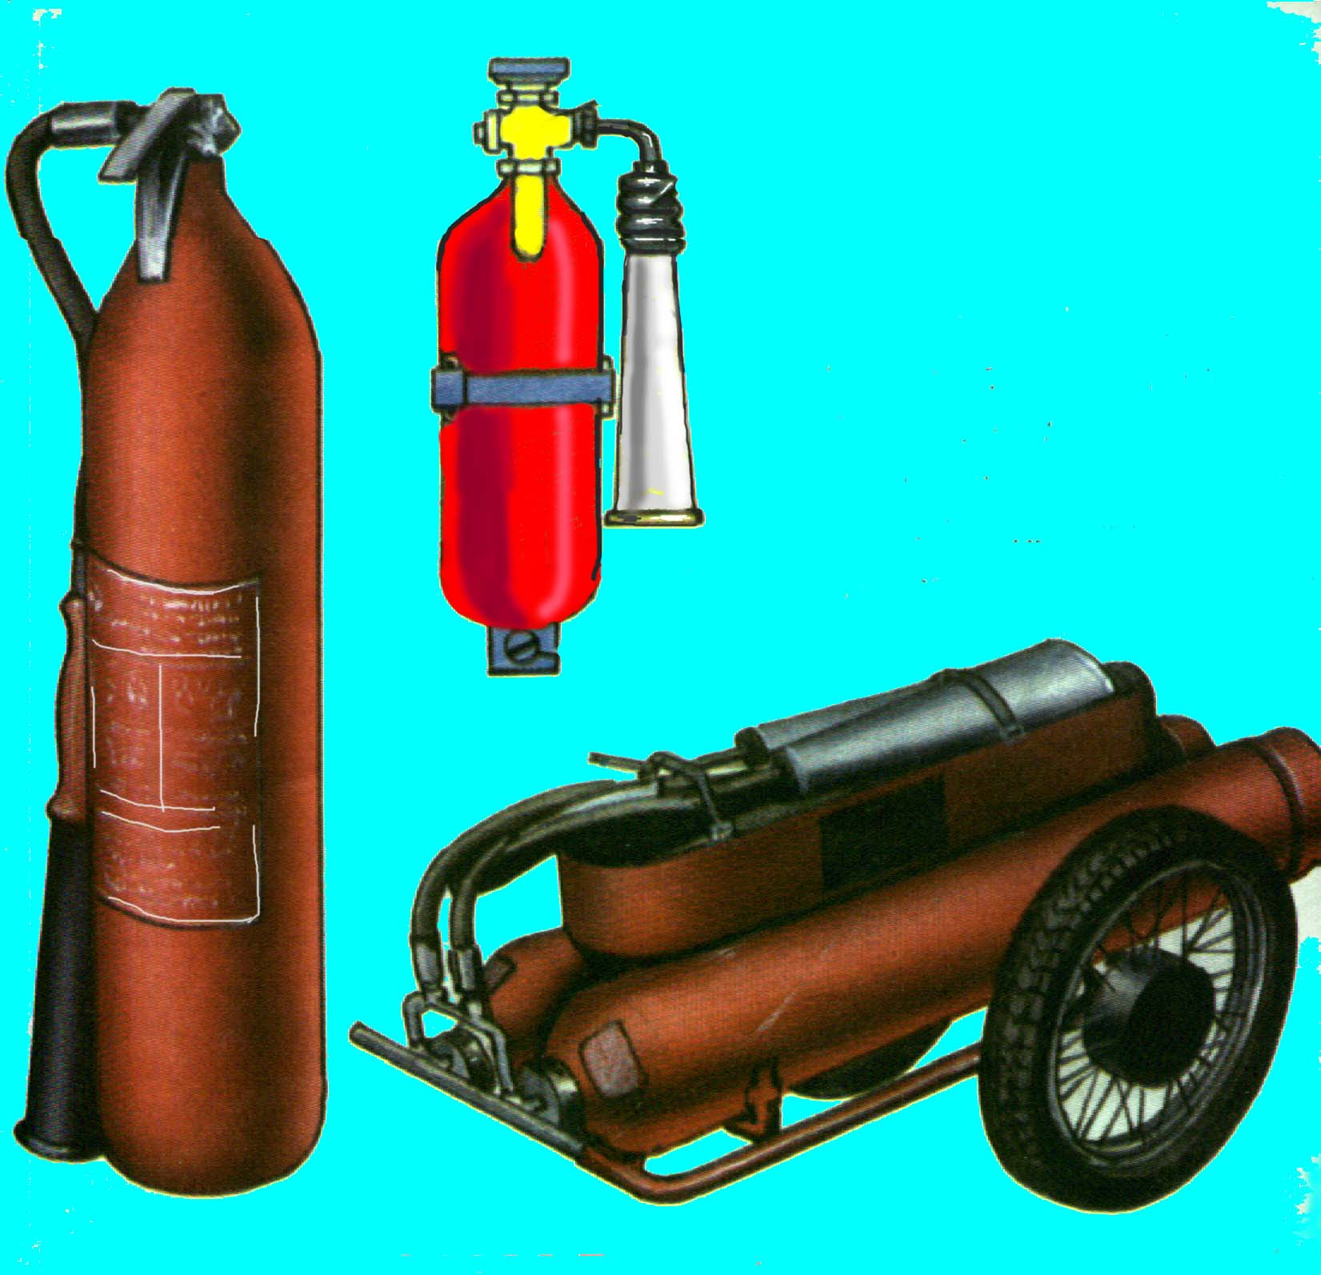
ГАЗОВЫЕ ОГНЕТУШИТЕЛИ (ОУ)
* Углекислотные - предназначены для тушения загораний на электроустановках, небольших очагов возгорания различных материалов.

Slide 20
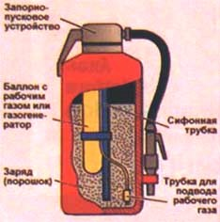
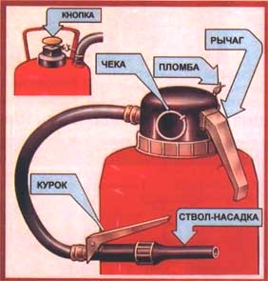
ОГНЕТУШИТЕЛИ
ПОРОШКОВЫЕ ОГНЕТУШИТЕЛИ СО ВСТРОЕННЫМ
ГАЗОВЫМ ИСТОЧНИКОМ ДАВЛЕНИЯ

Slide 21
НЕДОСТАТКИ УГЛЕКИСЛОТНЫХ ОГНЕТУШИТЕЛЕЙ
при огнетушащих концентрациях опасны для здоровья людей;
.
возможность появления значительных тепловых напряжений в конструкциях при воздействии на них огнетушащего вещества с относительно низкой минусовой температурой и в результате потеря ими несущей способности;
.
.
возможность появления разрядов статического электричества на раструбе при выходе огнетушащего состава из огнетушителя;

Slide 22
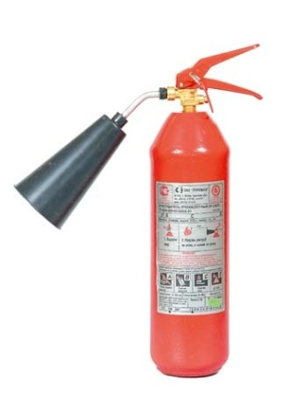
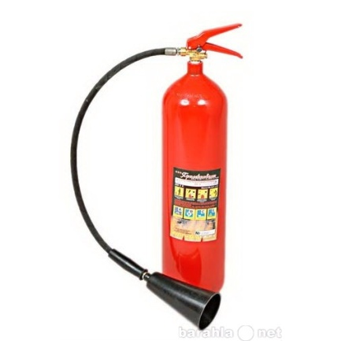
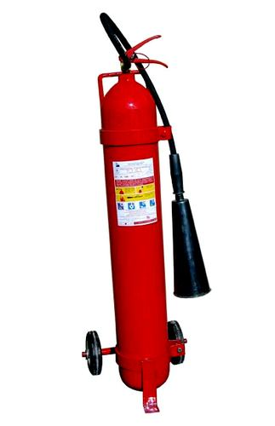
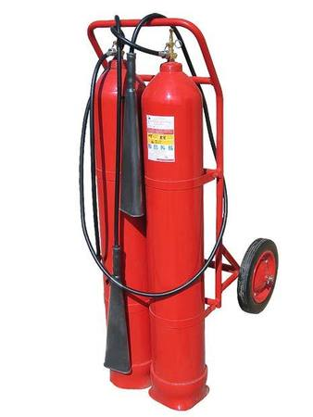
НЕДОСТАТКИ УГЛЕКИСЛОТНЫХ ОГНЕТУШИТЕЛЕЙ
опасность обморожения при соприкосновении с металлическими деталями огнетушителя или струей;
.
сильная зависимость интенсивности выхода огнетушащего вещества от температуры окружающей среды;
.
ОУ -2
ОУ-5
ОУ-10
ОУ-80

Slide 23
Тушение пенами
Пена – огнетушащий состав, наиболее широко применяемый при пожаротушении на предприятиях химической, нефтехимической и нефтеперерабатывающей промышленности, представляет собой коллоидную систему, состоящую из пузырьков газа, окруженных пленками жидкости.
Применяют для тушения твердых и жидких веществ, не вступающих во взаимодействие с водой.

Slide 24
ВОЗДУШНО-ПЕННЫЕ (ОВП) И ВОЗДУШНО-ЭМУЛЬСИОННЫЕ ОГНЕТУШИТЕЛИ
Предназначены:
Для тушения пожаров и загораний твердых веществ и материалов, ЛВЖ, ГЖ
Запрещается:
Тушить щелочные металлы; вещества, горение которых происходит без доступа воздуха; электроустановки под напряжением

Slide 25
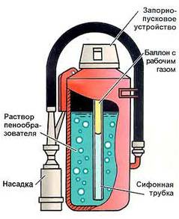
ВОЗДУШНО-ПЕННЫЕ И ВОЗДУШНО-ЭМУЛЬСИОННЫЕ ОГНЕТУШИТЕЛИ
Принцип действия.
Раствор пенообразователя вытесняется избыточным давлением рабочего газа (воздух, азот, СО₂). При срабатывании запорно-пускового устройства прокалывается заглушка баллона с газом, и раствор выдавливается через каналы и сифонную трубку. В насадке он перемешивается с засасываемым воздухом, образуя пену, которая охлаждает горящее вещество и изолирует его от кислорода.

Slide 26
Огнетушащие свойства пены обусловлены прежде всего ее изолирующим действием, т.е. способностью препятствовать прохождению в зону пламени горючих паров.
Огнетушащие свойства пены определяются ее:
Кратностью – это отношение объема пены к объему жидкой фазы (или к объему раствора, из которого она образована).
Стойкостью – сопротивляемостью процессу разрушения и оцениваемой продолжительностью выделения из пены 50% жидкой среды
Дисперсностью – величиной, обратно пропорциональной размерам пузырьков.

Slide 27
В зависимости от способа и условий получения огнетушащую пену подразделяют на химическую и воздушно-химическую различной кратности.
Химическая пена образуется при взаимодействии растворов кислот и щелочей в присутствии пенообразующего вещества и представляет собой концентрированную эмульсию диоксида углерода в водном растворе минеральных солей, содержащем пенообразующее вещество.

Slide 28
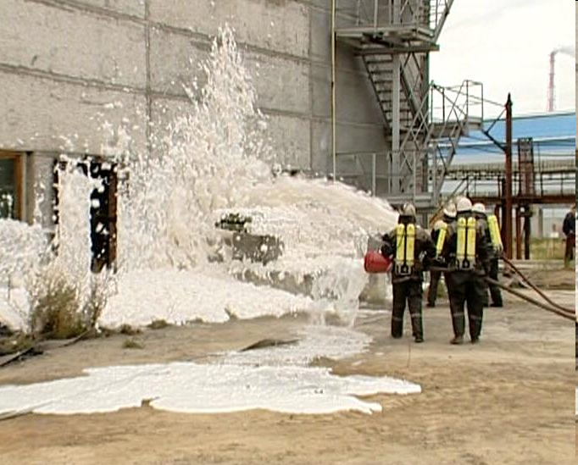
Воздушно-механическая пена подразделяется на низкократную (кратность 2-30), среднекратную (кратность 30 - 200), высокократную (кратность выше 200).
Пеногенерирующая аппаратура подразумевает подачу на металлическую сетку 2 – 6%-го раствора пенообразователя и эжектируемого потоком раствора воздуха.
Достоинства: не требует покрытия всего зеркала (площади) горения, позволяет сократить расход воды, имеет повышенную смачивающую способность по сравнению с водой.
В среднем свыше 12% всех пожаров в городах тушат растворами ПАВ и пенами.

Slide 29
ОГНЕТУШИТЕЛИ
ВОЗДУШНО-ПЕННЫЕ И ВОЗДУШНО-ЭМУЛЬСИОННЫЕ ОГНЕТУШИТЕЛИ
ПРИВЕДЕНИЕ В ДЕЙСТВИЕ ВОЗДУШНО-ПЕННОГО ОГНЕТУШИТЕЛЯ
1
2
3
4

Slide 30
Объемное тушение инертными газообразными разбавителями воздуха.
Огнетушащее действие основано на создании в защищаемом объекте среды, не поддерживающей горение.
Горение большинства веществ прекращается при снижении содержания кислорода в окружающей среде до 12 – 15 об.%, а для веществ, характеризуемой широкой областью воспламенения – до 5 об.% и ниже.
Инертными разбавителями данные вещества называются потому, что в отличие от ингибиторов горения оказывают на пламя лишь пассивное разбавляющее действие.
Недостатки: нельзя применять в помещениях, где находятся люди.

Slide 31
Тушение галоидуглеводородными составами.
Составы на основе галоидпроизводных предельных углеводородов эффективно тормозят химические реакции в пламени, т.е. оказывают на него ингибирующее действие.
Огнетушащая эффективность повышается при прочих равных условиях при замещении атома водорода атомом галоида в следующей последовательности:
F < Cl< Br< I

Slide 32
Достоинства: высокая плотность, что обеспечивает возможность создании струи и проникновения капель в пламя, а также удержание паров около очага горения; возможность применения при минусовых температурах; хорошие диэлектрические свойства, что позволяет использовать хладоны для тушения электрооборудования.
Недостатки: оказывают токсическое действие на человека, экологическая вредность.
Хладоны не применимы для тушения материалов, содержащих в своем составе кислород, металлов и металлоорганических соединений.
Хладоны не способные ингибировать горение в тех случаях, когда в качестве окислителя выступает не кислород, а другие вещества (оксиды азота).

Slide 33
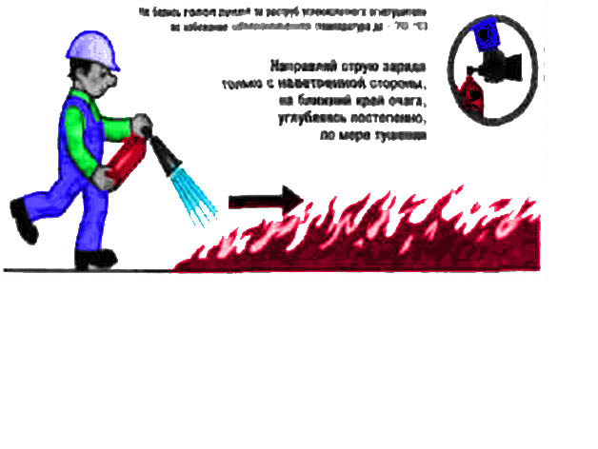
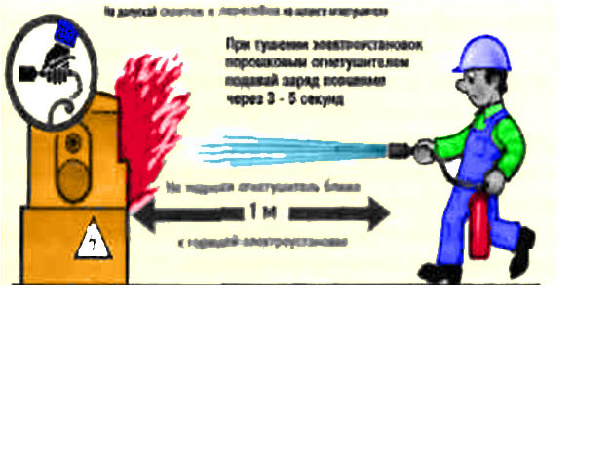
ОГНЕТУШИТЕЛИ
Общие принципы тушения переносными огнетушителями
Не берись голой рукой за раструб углекислотного огнетушителя во избежание обморожения (t° до -70°С)
Не допускай скруток и перегибов на шланге огнетушителя.
При тушении электроустановок порошковым огнетушителем подавай заряд порциями через 3-5 секунд
Направляй струю заряда только с наветренной стороны, на ближайший край очага, углубляясь постепенно , по мере тушения
Не подноси огнетушитель ближе
1м
к горящей электроустановке
При возможности тушите пожар несколькими огнетушителями
При тушении нефтепродуктов пенным огнетушителем покрывают пеной всю поверхность очага, начиная с ближнего края.
При тушении горящего масла запрещается направлять струю сверху вниз.
Очаг пожара в нише – тушите сверху вниз

Slide 34
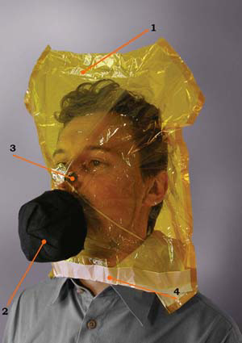
Фильтрующе-поглощающий элемент - основа защитного капюшона. Изготовленный по запатентованной технологии, позволяет обеспечивать защиту от 25 веществ и их соединений, среди которых хлор, аммиак, синильная кислота, циклогексан и др. не менее 20 минут.
Капюшон Феникс

Slide 35
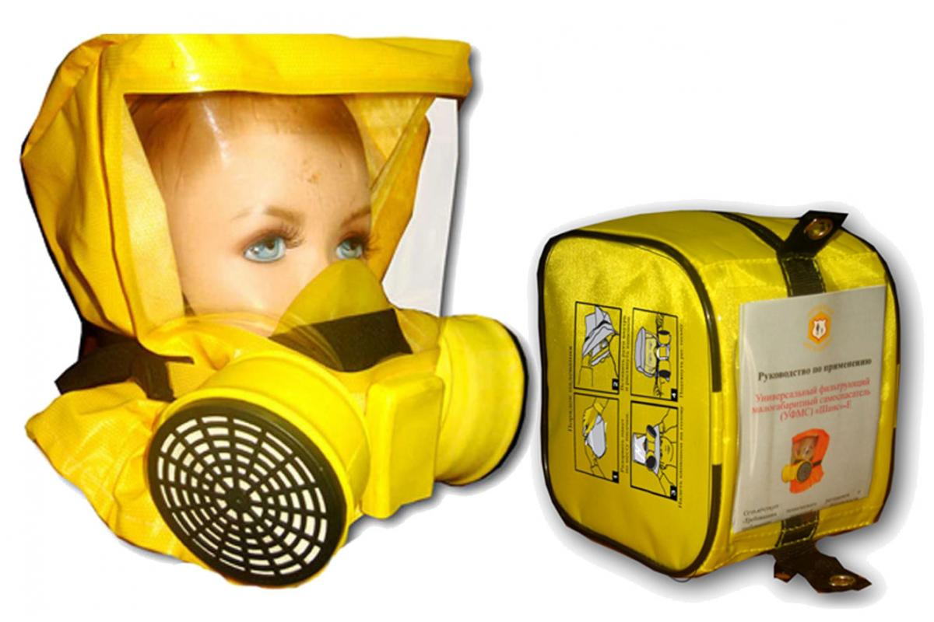
Самоспасатель фильтрующий ШАНС-Е (четвертьмаска)

Slide 38
Спасибо за внимание!
Notes:
Благодарим за внимание!

